Slide 1
いじめを考える
いじめは人間の本性か

Slide 2
導入として考える(前回省略)
今の教育・教育制度は、ストレスを生む要素を本質的にもっているのか、そうでないのか。
学校は唯一の義務教育システムであるべきか、別の形態があるのか。

Slide 3
いじめを考える視点(1)
臨床心理学的視点(他の授業に任せる)
いじめに関わる集団・組織・社会の視点
いじめの起きやすい学級・そうでない学級(cf スクール・カースト)
校長等のリーダーシップ(カウンセリングマンンドかゼロトレランスか)
教育委員会・文部科学省の行政
親・保護者の関わり

Slide 4
いじめを考える視点(2) いじめは人間の本性か
哺乳動物の行動パターンと同質か
身体的特質をもつ者がいるのか
環境と育児で決まるのか
レイヒ－（シカゴ大学）の研究 通常の人は他人の苦痛を見ると自身も苦痛の反応を示すが、いじめや犯罪を犯す者は無反応か快楽の反応を示す。Ｃｆ 加害者と被害者の入れ代わりをどう考えるか

Slide 5
学校と行政といじめ
いじめ統計の真実性（テキスト）
いじめの「定義」の問題
主観主義か客観主義か
現在は主観主義だが批判もある。
なぜいじめ隠蔽が起きるのか(cf 訴訟)
教師の加担性の問題
行政による調査の問題
保護者と子どもに直接調査←現場のとまどい
校長の勤務評定の問題

Slide 6
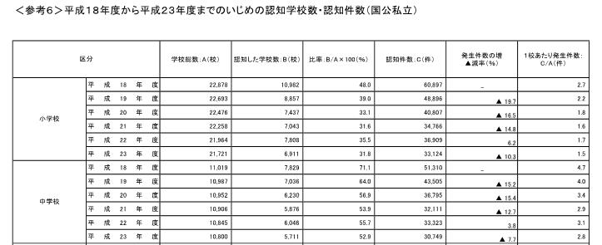
テキスト後のいじめ発生件数
ｃｆ 「発生校」から「認知校」へ変更
しかし、増減や１校あたりの数は「発生」のまま？

Slide 7
林賢一君事件（復讐から自殺へ）
民族差別によるいじめ
１９７９年在日であったために小さいころからいじめ（地域の人は知っているが、学校は十分把握せず。名前と書類）
卒業式のサイン帳（「死ね」多数）
中学でも継続（歴史の授業が再開のきっかけ）
強くなるために空手を習う。
自殺未遂 担任の対応の問題（加害者に漏らす。）
自殺
朝鮮総連の活動
その後、民族差別をなくす教育

Slide 8
鹿川君事件（復讐的自殺）
最初はいじめグループ
被害者が転校→鹿川君がターゲットに
荷物持ち、買い物、歌等の強制
秋に「葬式ごっこ」教師もサイン→ショック
グループを抜けよう→暴力
靴を隠されたときの担任の発言（靴を洗いながら、「こんなことしかできない」→絶望？
盛岡駅で加害者名を書いたメモを残し自殺

Slide 9
大河内清輝君事件（親にもいえず）
スクールカウンセラー導入のきっかけとなった事件１９９４年
恐喝・暴行（親にもいえず）
ｃｆ 近年、いじめ調査の探偵依頼が増大との報道
担任は承知、対応もしていたが、力量不足
cf 同時期の中学生５０００万円恐喝いじめ事件
親「おかしいとは思っていたが、子どもを疑うことはしたくなかった」

Slide 10
大津いじめ自殺事件
大河内君事件に継ぐ「教育の世界を変える」事件
暴行・恐喝・（自殺を強いる行動も）２０１１
学校はある程度把握していたが、軽視。
加害者が有力者の子どもだったからか。
自殺後、学校は隠蔽
被害者の家族による加害者の刑事告訴で、メディアが活発に報道２０１２
加害者の転校・第三者の検証委員会
この中学は、道徳教育の推進指定校だった。

Slide 11
事件例から考えてみよう
教師の対応
スクールカウンセラーの対応（大津）
教育委員会の対応
親の対応

